Slide 1
이상치 분석과 시각화
소프트웨어학과 - 박경민

Slide 2
주 차별 수행 목록.
1rd week. 이상치 분석기법 조사 2rd week. Boxplot, Scatterplot 3rd week. 시각화 4rd week. Decision Tree

Slide 3
1rd week. 이상치 분석기법 조사
이상치 란?
이상치의 종류
이상치가 데이터에 미치는 영향
이상치를 발견하는 방법
- IQR
- leverage
- Capping Methods

Slide 4
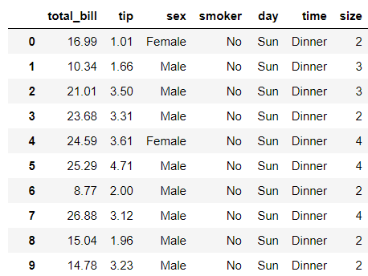
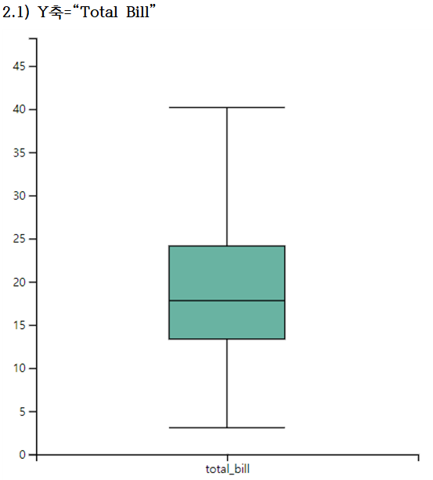
2rd week. Boxplot, Scatterplot
실습데이터
2. 결과(1)
Python Seaborn에 내장된 Tips 데이터

Slide 5
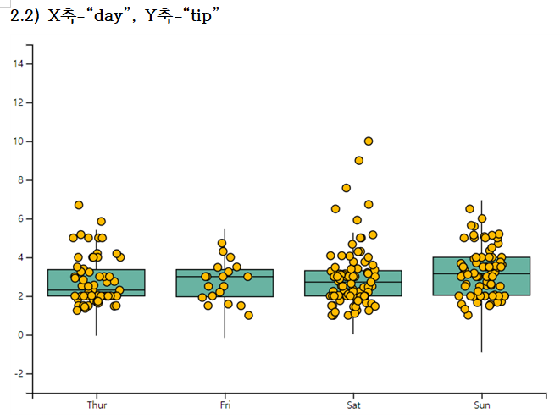
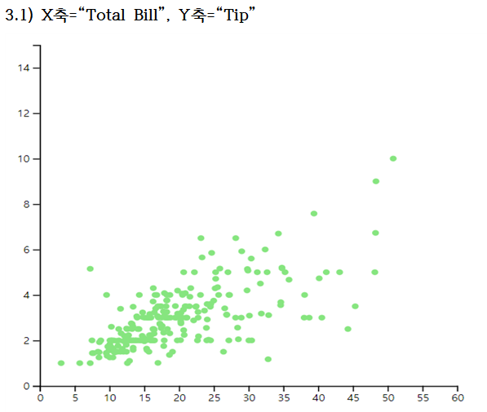
2rd week. Boxplot, Scatterplot
3. 결과(2)
4. 결과(3)

Slide 6
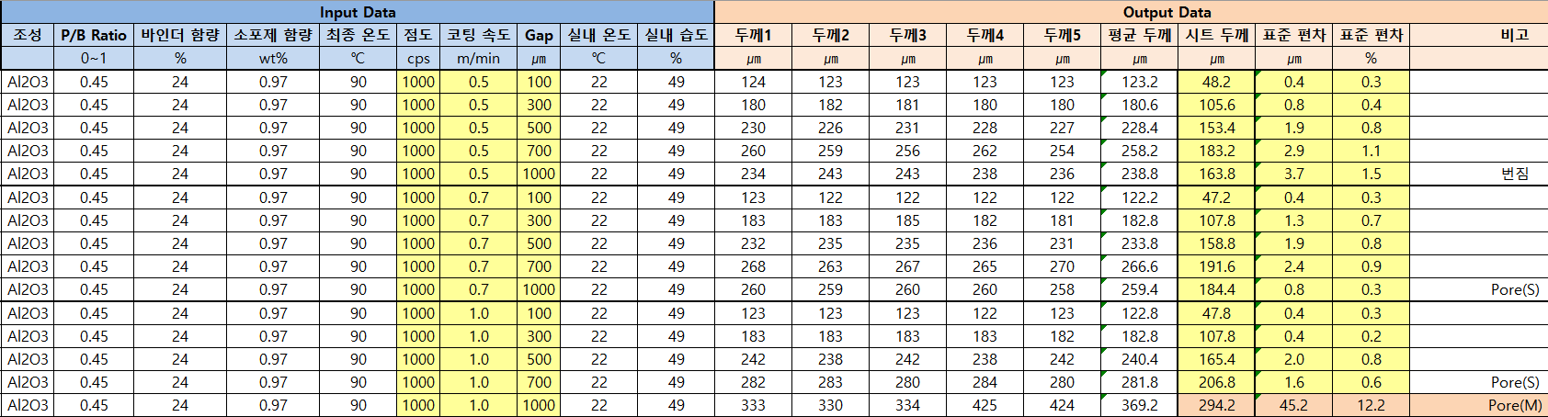
3rd week. 시각화
실습데이터
1.181210_시뮬레이션 실험 데이터

Slide 7
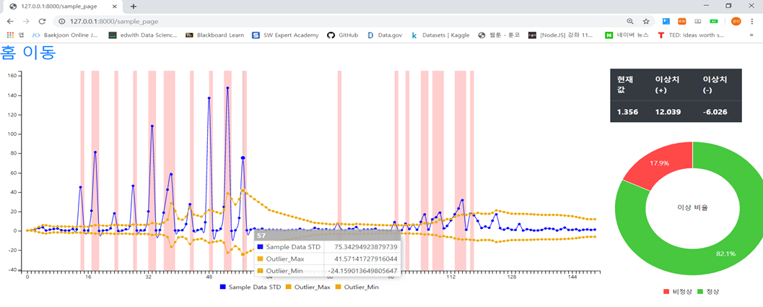
3rd week. 시각화
2. 결과

Slide 8
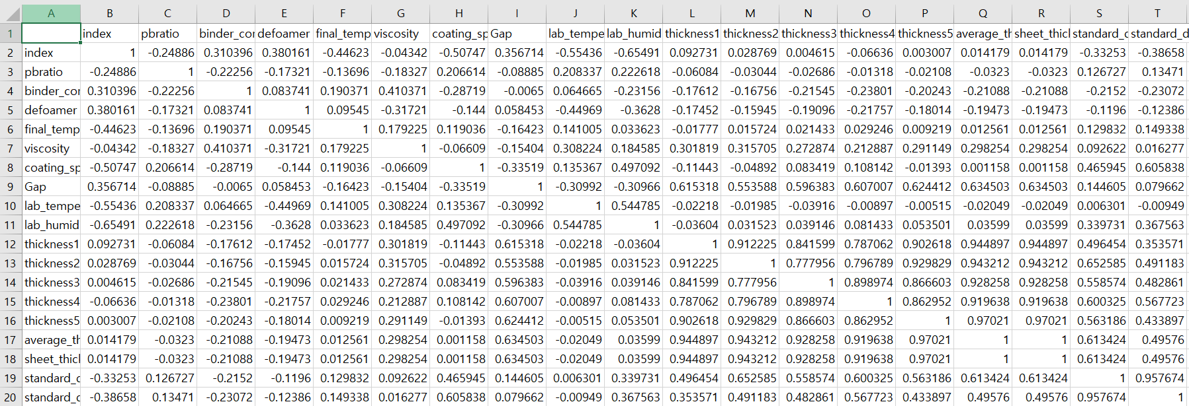
4rd week. Decision Tree
실습 데이터
1.181210_시뮬레이션 실험 데이터
상관관계 분석 데이터

Slide 9
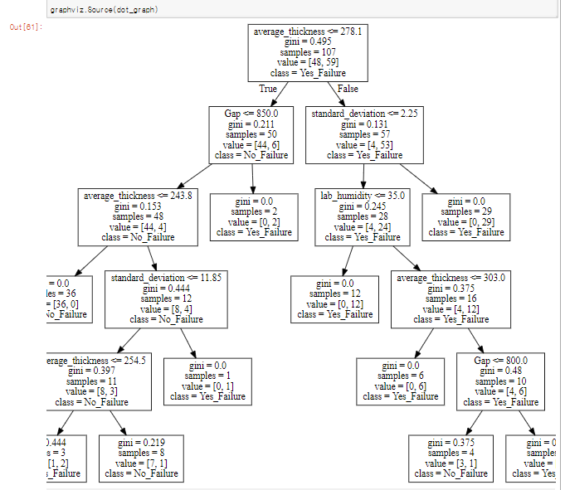
4rd week. Decision Tree
2. 결과

Slide 10
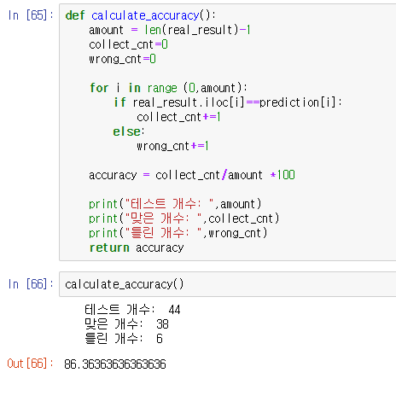
4rd week. Decision Tree
3. 결과
4. 사용한 Attributes
불량유무와 상관관계 기반
GAP : 0.725 - 강한 상관관계
평균 두께 : 0.688 - 상관관계
표준편차 : 0.331 - 낮은 상관관계
습도 : -0.323 - 낮은 상관관계
온도 : -0.202 - 낮은 상관관계
(공민철 학생이 제공)

